Slide 1
Análisis a las ventas
1er Trimestre
Año 2011
Por:

Slide 2
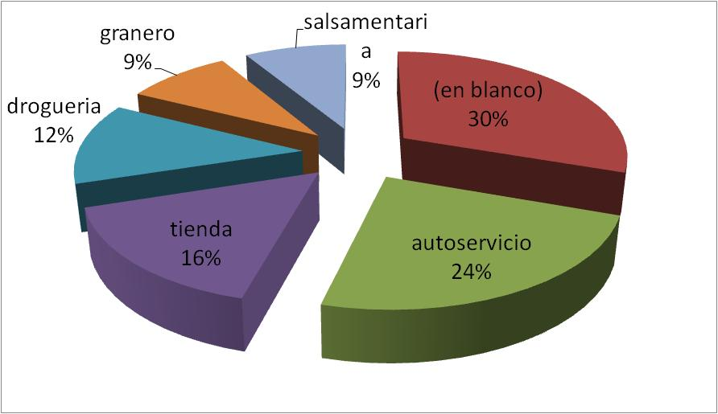
Vtas 1er. Trimestre año 2011 (pareto 80%)
Por tipo de negocio

Slide 3
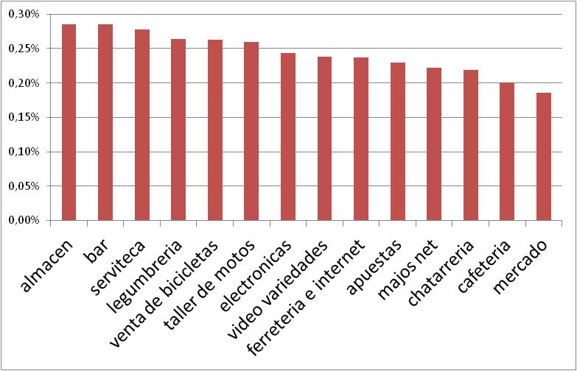
Vtas 1er. Trimestre año 2011 (pareto 20%)
Por Tipo de negocio

Slide 4
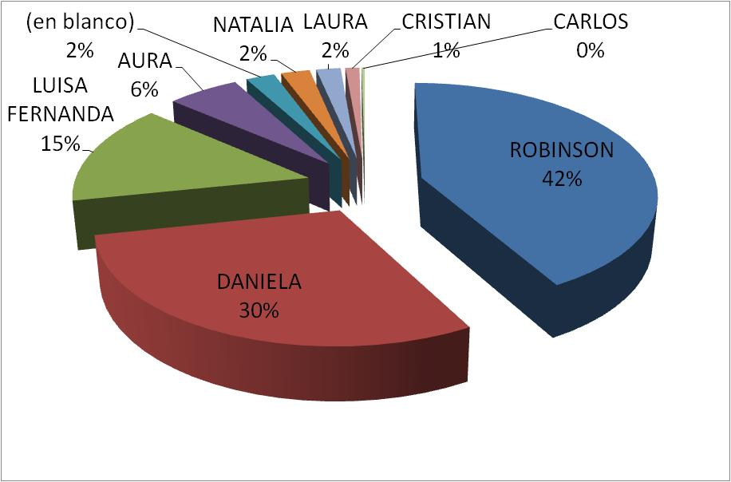
Vtas 1er. Trimestre año 2011
Por Asesor

